Slide 1
Д.Серікбаев атындағы Шығыс Қазақстан техникалық университеті
Металлургия және пайдалы қазбаларды байыту мектебі
Сульфаттық мырыш ерітінділерін тазарту
Орындаған: 20-ММТ-2п магистранты Сейдахметова Шолпан Әленқызы

Slide 2
Тазалаудың мақсаты электролиз кезінде кедергі жасайтын бағалы компоненттер бар қоспалардан тазартылған ерітінді алу.
Олар келесі топтарға бөлінеді:
Fe, Al, As, Sb, Ge, In, SiO₂;
Cu, Cd, Co, Ni, Tl;
Cl, F;
K, Na, Mg, Mn.

Slide 3
Ерітінділерді қоспалардан тазарту әдістері.
1-ші топ қоспалары гидролиттік жолмен тазартылады.
2-ші топ металдарынан мырыш шаңымен цементациялау арқылы тазалауға болады.
3-ші топ қоспалары оларды ерімейтін қоспаларға өткізетін арнайы реагенттермен тазартылады.
4-ші топ қоспалары ерітіндіде жинақталады. Олардан тазарту жолы әзірленбеген.

Slide 4
1. гидролиттік жолмен тазарту
Бірінші топ, гидролизбен, сорциямен, тұндырумен және коагуляциямен бөліп алуға болатын қоспаларды біріктіреді. Мұндай қоспаларға темір, мыс, алюминий, мышьяк, сүрме, индий, германий, галлий және кремнезём жатады.
Гидролиттік тазарту әлдебір металл катионының ерітіндіде сумен әрекеттесіп, тұнбаға түсетін қиын еритін қосылыстың түзілуіне негізделген. Бұл жағдайда, аз еритін қосылысты түзетін металл концентрациясы ерітіндіде төмендейді. Жалпы түрде гидролиз реакциясын келесідей түрде келтіруге болады:
Me^{z+} + nH₂O = Me(OH)_{n} + nH⁺
мұнд Me^{z+} - метал катионы
z⁺ - катион заряды
Реакцияның жүру бағыты ерітіндінің рН-нан тәуелді болады. Қышқылдық ортада металл гидрооксиді ериді, ал сілтілік ортада – тұнады.

Slide 5
Әр металл үшін гидролиз реакциясының тепе-теңдігі ерітіндінің белгілі бір рН мәнінде пайда болады, ол гидрат түзілу рН деп аталады. Төменде стандартты жағдайларда рН мәндері келтірілген (_{Ме} =1моль/л, T = 298К)
Катион Ме Co³⁺ Sb³⁺ Sn²⁺ Fe³⁺ Al³⁺ Cu²⁺ Zn²⁺ Co²⁺ Fe²⁺ Cd²⁺ Ni²⁺ Mg²⁺
рН 1,0 1,2 1,4 1,6 3,1 4,5 5,9 6,4 6,7 7,0 7,1 8,4
Гидрат түзуші қатарда орналасқан қоспалар, мырыштың сол жағында орналасқандары, гидролизбен бөлінеді, себебі олардың гидрооксидтері ерітіндінің рН мәні тек мырыштың мәнінен анағұрлым төмен болғанда ғана ериді. Бейтараптық ерітінділеу кезінде қойыртпақтың рН мәні 5,2-5,4 аралығында болады. Бұл жағдайларда мырыш әлі де гидратталмайды. Ал Co³⁺ Sb³⁺ Sn³⁺ Fe³⁺ Al³⁺ катиондары бұл жағдайда ерімейтін гидраттар түзеді. Сu²⁺ катионы жартылай ғана гидратталады.

Slide 6
Бейтараптық ерітіндіде бірталай мөлшерде темір болады, ол негізінен сульфат (II) түрінде кездеседі. Тек аздаған мөлшерде темір Fe₂(SO₄)₃ түрінде болады. Бетараптық ерітінділеу жағдайында екі валеннті темір тұзы гидролизге ұшырамайды, себебеі оның рН =6,7 мәні жоғары болады. Сондықтан, ерітіндіні тазарту үшін еківалентті темір үшваленттіге дейін тотығады. Темірді тотықтыру үшін қойыртпаққа тотықтырғышты қосады, тотықтырғыш ретінде құрамында МnO₂ (пиролюзит) бар марганец кені қолданылады. Еківалентті темірдің тотығуы келесі реакция бойынша жүреді:
2FeSO₄ + МnО₂ + 2H₂SO₄ = Fe₂(SO₄)₃ +MnSO₄+2H₂O
рН = 5,2-5,4 болғанда темір (III) сульфаты келесі реакциялар бойынша гидролизденеді:
Fe₂(SO₄)₃ +6H₂O = 2Fe(OH)₃ +3H₂SO₄
Fe₂(SO₄)₃ +2H₂O = 2Fe(OH)SO₄ + H₂SO₄
Fe(OH)₃ гидрооксиді және Fe(OH)SO₄ негізгі тұзы ерітіндіден тұнбаға өтеді, соның нәтижесінде темірден тазартылады.
Темірмен бірге тұнбаға сүрме, мышьяк, индий, германий, галлий, теллур өтеді.

Slide 7
2. мырыш шаңымен цементациялау арқылы тазалау
Екінші топқа, мырышқа қарағанда оң электрлі металдар кіреді. Кернеулік қатардан көрініп тұрғандай:
Me/Me^{z+} Al/Al³⁺ Mn/Mn²⁺ Zn/Zn ²⁺ Cd/Cd²⁺ Co/Co²⁺ Ni/Ni²⁺ In/In³⁺ Sb/Sb³⁺ As/As³⁺ Cu/Cu²⁺
φº, B -1,66 -1,18 -0,76 -0,403 -0,27 -0,25 -0,325 0,152 0,247 0,34
Оларға Cu, Cd, Ni, Co жатады. Бұл қоспалар ерітіндіден цементациялау арқылы жүзеге асыралады. Цементация дегеніміз ерітіндіден оң электрлі металды, теріс электрлі металмен ығыстыру процесі. Ерітіндіні басқа қоспалармен ластамау үшін, цементатор ретінде мырышты қолданады. Цементациялау процесінің негізінде келесі реакция жатады:
Zn + MeSO₄ = ZnSO₄ + Me
мұнда Ме- Cu, Cd, Ni, Co.

Slide 8
Ерітіндіні мыс пен кадмийден тазартуда келесі реакциялар жүреді:
Cu²⁺ + Zn = Cu + Zn²⁺
CuSO₄ + Zn = ZnSO₄ + Cu
CdSO₄ + Zn = ZnSO₄ + Cd
CuSO₄ + Cd = CdSO₄ + Cu
Мыс ерітінділерден оңай алынып, кадмийден бұрын цементацияланады, өйткені Cu - анағұрлым асыл металл, сондықтан іс жүзінде тазарту әдетте бірнеше сатыда жүзеге асырылады.
Кадмийді цементация арқылы толығымен жою қиын, өйткені ол ерітіндіге қайтадан түсуге қабілетті. Кадмийдің кері еруіне ерітіндіде мышьяк, сурьма, германийдің болуы ықпал етеді.
Ерітіндіде сирек металдар болған жағдайда, оларды мырышпен цементация процессін жүргізеді: таллий мыс пен кадмиймен толығымен тұнбаға түседі, галий мен индий де жартылай тұнбаға түседі.
Кобальттың цементациялануын жылдамдатуын белсенділеу үшін, кейде натрий ортосульфоантимонатын Na3SbS4·9H2O (Шлиппе тұзы) қолданады.

Slide 9
Ерітінділерді мыс пен кадмийден тазартудың қазіргі тәжірибесінде бірнеше технологиялық схемалар қолданылады:
мерзімді бір сатылы;
мерзімді екі сатылы;
үздіксіз екі сатылы;
үш сатылы.
Мерзімді бір сатылы тазарту кезінде цементтеуді механикалық араластырумен агитаторда жүргізеді, оған ерітінді құйылады, мырыш шаңының есептелген мөлшері қосылады, 50-60 С температурада 45-60 минут араластырылады және пульпа сүзіледі. Схема мырыш шаңының үлкен тұтынылуымен, жабдықтың төмен өнімділігімен, ерітіндінің нашар тазалануымен сипатталады.
Мырыш сульфатының ерітінділерін екі сатылы тазарту кезінде мырыш шаңының шығыны оны көп қолдану арқылы азаяды (қарсы ағым принципі сақталады): тазартудың бірінші кезеңінде – мырыш, тазартудың екінші кезеңіндегі - кадмий кегі қолданылады. Сонымен қатар, мұндай тазарту технологиясы ерітіндіден қоспаларды тереңірек жоюды қамтамасыз етеді.

Slide 10
Тазалаудың бірінші кезеңінде мыс шамамен 70% Сu бар мыс кегін алу үшін тұндырылады, ол мыс алуға жіберіледі. Цементациялаудың екінші кезеңінде мыс қалдығы мен кадмийдің негізгі бөлігі кадмий алу үшін жіберілетін Сu-Cd кек алу үшін тұндырылады. Тазартудың екінші кезеңінде кобальт пен никель ішінара тұндырылады. Цементациялаудың үшінші кезеңінің мақсаты – ерітіндіні кадмий, кобальт, никель және басқа қоспалардан терең тазарту. Тазартудың үшінші сатысы нәтижесінде алынған Zn-Cd кек тазартудың екінші кезеңіне цементатор ретінде жіберіледі.
Үш сатылы тазартудан кейінгі ерітіндінің құрамы, мг/л: Cu-0,1; Cd-1,0; Co-0,5; Ni-0,5.
Үш сатылы цементациялық тазарту кектің шығуын екі есе азайтады, олардағы кадмийдің құрамын арттырады, ерітіндінің тазалығын арттырады және мыс-кадмий кектерін тазарту, электролиз және қайта өңдеу процесінің техникалық және экономикалық көрсеткіштерін жақсартады.

Slide 11
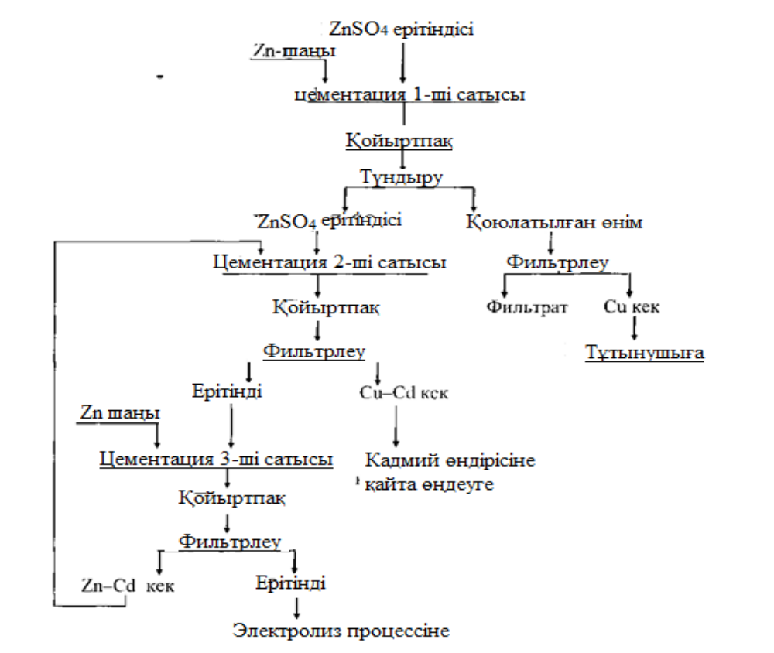
Сурет 2. Сульфаттық мырыш ерітіндісін қоспалардан тазартудың үш сатылық технологиялық сұлбасы

Slide 12
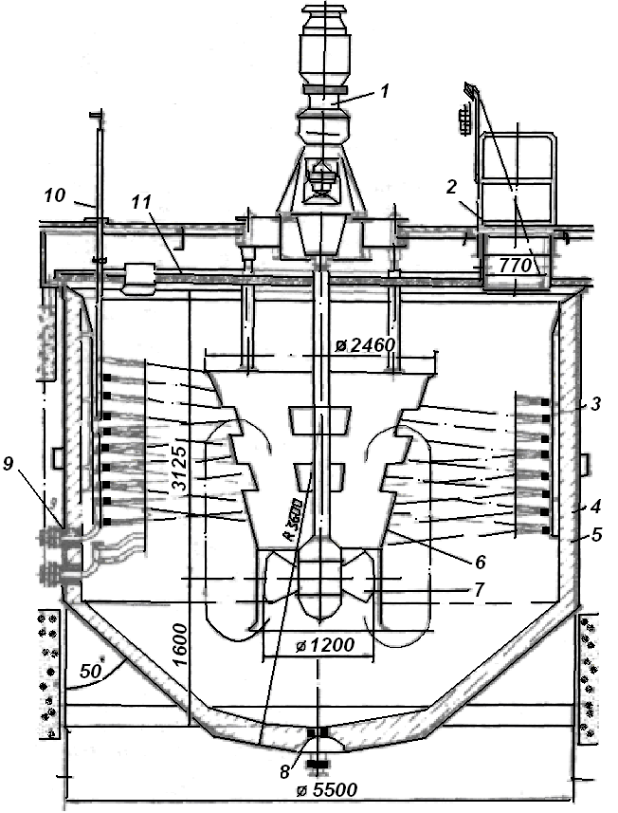
Цементациялау процесі үшін периодты ерітінділеу кезінде қолданылатын агитаторларға ұқсас механикалық араластырғышы бар агитаторлар пайдаланылады. Қоюлау және сүзу процестері үшін қоюлатқыштар мен сүзгілер қолданылады, олар өртендіні ерітінділеу кезінде қолданылады.
Агитатор
1 - жетек;
2 - тиеу люкі;
3 - катушка;
4 - корпус;
5 - футеровка;
6 - диффузор;
7 - араластырғыш;
8 – түсіру тесігі;
9 - конденсатты ағызу;
10 - бу беру;
11 - қақпақ

Slide 13
3. Мырыш ерітінділерін тазартудың химиялық әдістері
Қоспалардың үшінші тобы қиын еритін қосылыстар түріндегі қоспаларды бөлу үшін арнайы реагенттерді қолдана отырып, химиялық әдістермен алынады. Олар хлор мен фтордан, кейде кобальт пен никельден тазарту үшін қолданылады.
Хлор иондар түрінде мырыш сульфатының ерітіндісінде 80-150 мг/л рұқсат етілген мөлшерде 500-800 мг/л дейін жиналады.
Хлорды ерітіндіден шығару үшін бірқатар зауыттарда Ag₂SO₄ тұзы қолданылады, ол хлор иондарын қиын еритін AgCl қосылысына айналдырады:
Ag₂SO₄ + 2Cl⁻ = 2AgCl + SO

Slide 14
Басқа зауыттарда мырыш ерітінділерінен хлор ерітіндіге жақсы еритін СuSO₄ тұзын енгізу арқылы Сu₂Cl₂ аз еритін қосылыс түрінде бөлінеді:
2CuSO₄ + Zn + 2Cl⁻ = Cu₂Cl₂ + ZnSO₄ + SO
Бірвалентті мыс иондарын түзу үшін, ерітіндіге купороспен бірге металдық мыс ұнтағын енгізеді:
CuSO₄ + Cu + 2Cl ⁻= Cu₂Cl₂ + SO
Тазарту ұзақтығы 5-6 сағатты құрайды. Ерітіндідегі хлордың қалдық мөлшері шамамен 100-150 мг/л құрайды.
Фтордан тазарту ерітіндіге әк сүтін немесе кальций сульфатын енгізу арқылы жүзеге асырылады. Бұл жағдайда ерітіндіде аз еритін CaF₂ қосылысы пайда болады:
СaO + NaF + H₂O = CaF₂ +2NaOH
CaSO₄ + 2NaF = CaF₂ + Na₂SO₄
Ерітіндідегі фтордың қалдық мөлшері шамамен 20 мг/л құрайды. Алайда ерітіндіде Mn²⁺ иондарының болуы СaF₂ ерігіштігін арттырады, бұл тазарту тиімділігін төмендетеді.

Slide 15
Төртінші топқа сипатталған тазарту әдістерімен ерітіндіден алынбайтын және ерітіндіде жиналатын қоспалар (K, Na, Mg, Mn) кіреді. Олардың жалпы концентрациясы шамамен 15-30 г/л құрайды. Осы қоспалардың жинақталуы ерітіндінің тығыздығы мен тұтқырлығы әсерін тигізіп, оның электр өткізгіштігін арттырады. Бұл қасиеттер тұндыру, сүзу және электролиз процестеріне теріс әсер етеді. Осы қоспалардан тазарту әдісі әлі табылған жоқ. Сондықтан, осы қоспалардың концентрациясын рұқсат етілген шектерде ұстап тұру үшін технологиялық циклден ерітіндінің белгілі бір бөлігін алып тастау керек. Ерітіндінің алынған бөлігінен флотация процесінде байыту фабрикаларында қолданылатын төмен сұрыпты мырыш купоросы алынады.
Қоспалардан тазартылған сульфатты мырыш ерітіндісінде 120-160 г/л мырыш болады және құрамында қоспалар болады,мг/л: Cu-0,2; Fe - 40; Co-3; Ni-2; As - 0,1; Sb-0,1; Ge-0,1; Cl-150.

Slide 16
Бақылау сұрақтары
1. Сульфаттық мырыш ерітінділерін тазартудың неше әдісі бар?
2. Бейтараптық ерітінділеу кезінде қойыртпақтың рН мәні кандай болады?
А. 5,2-5,4
В. 5,5-5,9
С. 4,5-5
3. Ерітіндіні басқа қоспалармен ластамау үшін, цементатор ретінде нені қолданады?
А. Мыс
В. Мырыш
С. Кадмий
4. Цементациялық тазартудың қандай түрлері жүргізіледі?
5. Үш сатылы тазартудан кейінгі ерітіндінің құрамы?
А. мг/л: Cu-0,1; Cd-1,0; Co-0,5; Ni-0,5.
В. мг/л: Cu-0,5; Cd-2,0; Co-0,7; Ni-0,9.
С. мг/л: Cu-1,0; Cd-0,5; Co-0,5; Ni-0,6.

Slide 17
жауаптары
4 әдісі бар
5,2-5,4
Мырыш
Периодты және үздіксіз
мг/л: Cu-0,1; Cd-1,0; Co-0,5; Ni-0,5.

Slide 18
Назарларыңызға рахмет!

